Slide 1
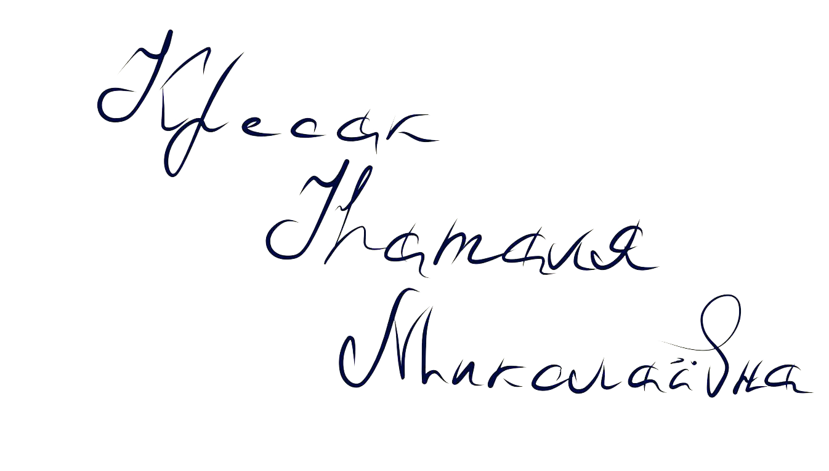
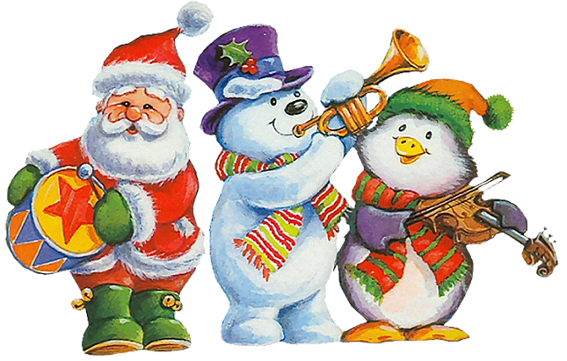
Додавання і віднімання
чисел 1,2,3,4

Slide 2
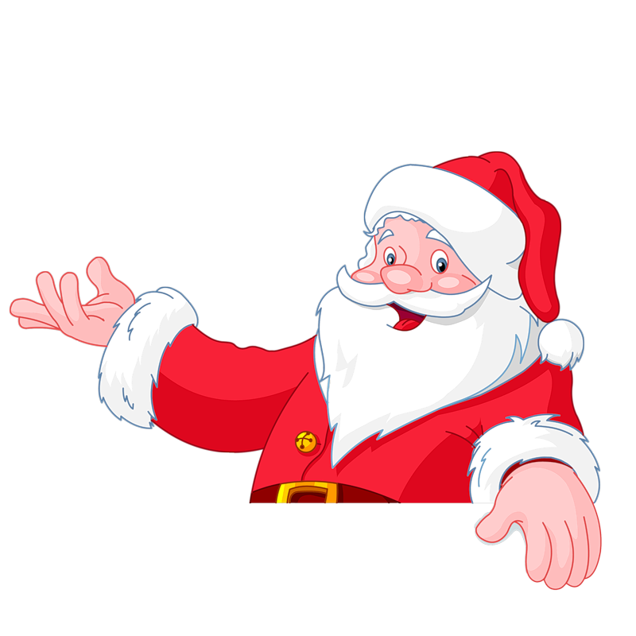
Яку арифметичну дію треба виконати між числами, щоб їх стало менше?
Як називаються числа при додаванні?
Чи може значення різниці дорівнювати зменшуваному?
Як називається результат арифметичної дії віднімання?
Як одержати перший доданок?
Як називається результат арифметичної дії додавання?
Чи може значення суми дорівнювати одному з доданків?
Як називаються числа при відніманні?
Яку арифметичну дію треба виконати між числами, щоб їх стало більше?
Чи може значення різниці дорівнювати нулю?
З якою арифметичною дією пов’язана дія додавання?
Яке число при відніманні зазвичай найбільше?
Які арифметичні дії ви знаєте?

Slide 3
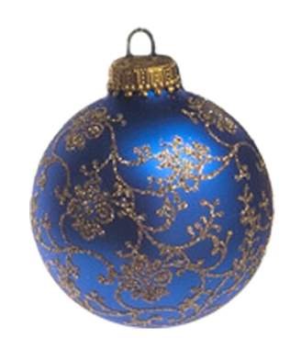
Каліграфічна хвилинка
6

Slide 4
Математичний диктант
Запиши суму чисел 4 і 5;
Запиши різницю чисел 7 і 4;
Перший доданок 3, другий доданок 6. Знайдіть значення суми;
Зменшуване 9, від’ємник 4. Знайдіть значення різниці?
Число 9 зменшіть на 3?
Число 6 збільшіть на 4?;
На скільки 9 більше за 3;
На скільки 5 менше ніж 10.
9 3 9 5 6 10 6 5

Slide 5
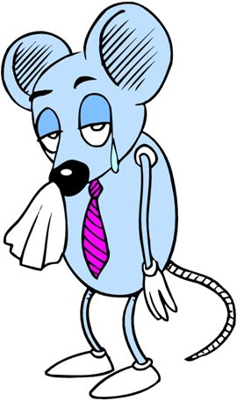
Визнач на скільки одне число в парі більше за інше.
6
5
3
8
4
8
2
10
4
1

Slide 6
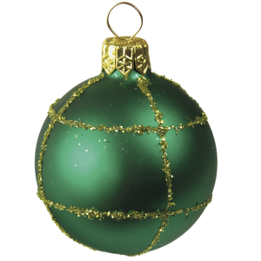

Slide 7
Задача
Черепаха на сніданок з’їла 5 листків, а на обід 4.

Slide 8
Усна лічба
5 + 4 =
9 - 4 =
6- 4 =
8 - 4=
6 - 4 =
3 + 4 =
4 + 4 =
4 + 4 =
10 - 4 =
7 - 4 =
8- 4 =
6 + 4 =
3 + 4 =
5 + 4 =
8 - 4 =
2 + 4 =
7- 4 =
5 + 4 =
6 + 4=
2 + 4=
7 - 4=

Slide 9
ПОРІВНЯЙ.
7 + 2 5
7 - 3 4
5 + 3 7
5 + 1 9

Slide 10
